Slide 1
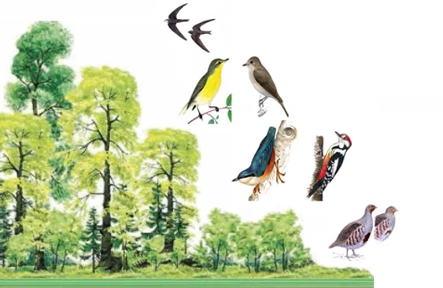
Екологічна ніша як наслідок адаптацій організмів певного виду до існування в екосистемі

Slide 2
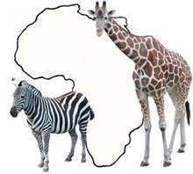
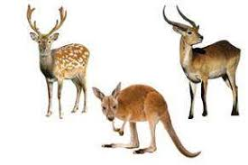
Екологічна ніша - це просторове і трофічне положення популяції виду, яке вона займає в екосистемі, комплекс її звязків з популяціїями інших видів і вимог до фізичного середовища мешкання.

Slide 3
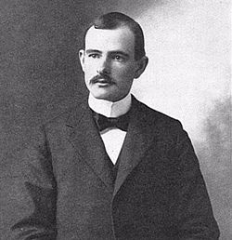
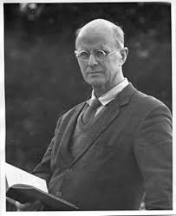
Екологічна ніша – це функціональна роль організму в угрупуванні.
І. Грінелл (1917)
Екологічна ніша – це не лише певні умови середовища, але й спосіб життя і спосіб добування їжі організмами.
Чарльз Елтон (1933)

Slide 4
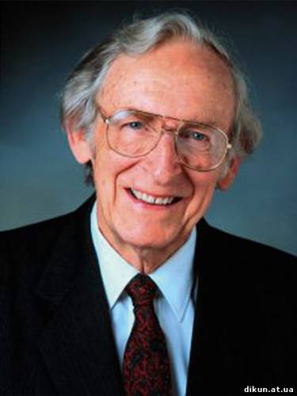
Екологічна ніша – характеристика виду, а не місця, яке він заселяє. На цьому наголошував американський еколог Юджин Одум (1959), визначаючи екологічну нішу як положення виду в екосистемі, зумовлене його адаптацією, а не місцем мешкання.
Екологічна ніша – «професія» виду, а місце мешкання – його «адреса».

Slide 5
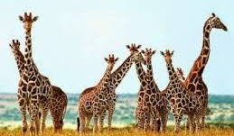
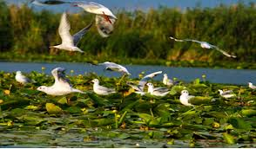
Поняття екологічної ніші включає:
1. Особливості фізичного простору, де трапляється певний вид;
2. Пристосованість виду до абіотичних факторів;
3. Роль виду в угрупованні та його взаємозв’язки з іншими видами.

Slide 6
Розподіл екологічних ніш між видами відбувається за рахунок приуроченості різних видів до…:
різних місць проживання (просторова, або топічна, ніша);
різної їжі (трофічна ніша);
різного часу використання того самого місця проживання (часова ніша).

Slide 7
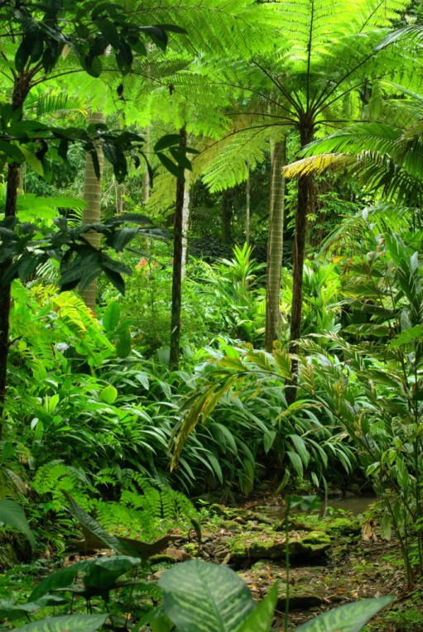
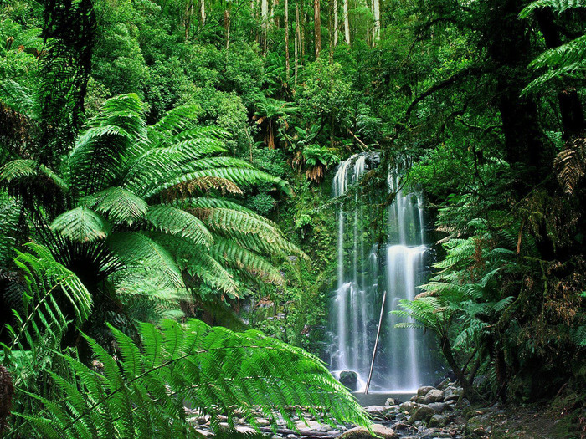
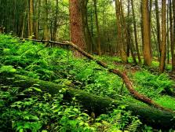
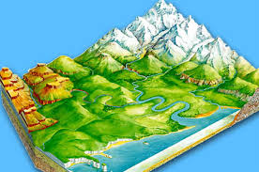
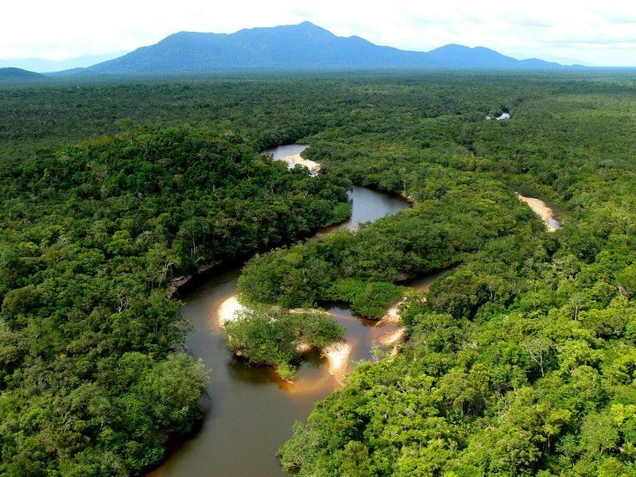
Просторова (топічна) ніша
Просторові характеристики екологічної ніші виду залежать від особливостей місця проживання, а саме від географічного положення, клімату, рельєфу, доступності деяких ресурсів (світла, води, укриттів, будівельного матеріалу тощо).

Slide 8
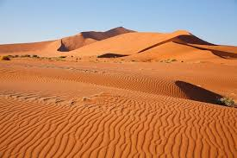
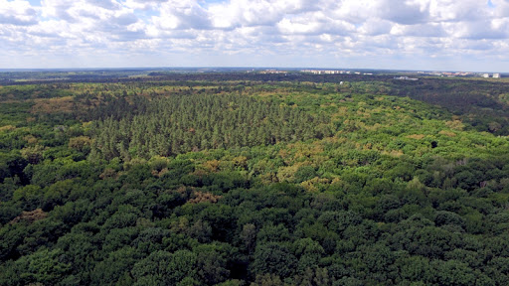
На різних континентах трапляються дуже схожі місця проживання, наприклад широколистяні ліси в Європі та Північній Америці, пустелі в Азії, Африці й Австралії.
У таких, схожих за умовами, але географічно віддалених, куточках земної кулі можна побачити подібні за морфологією, однак споріднено далекі види тварин і рослин.

Slide 9
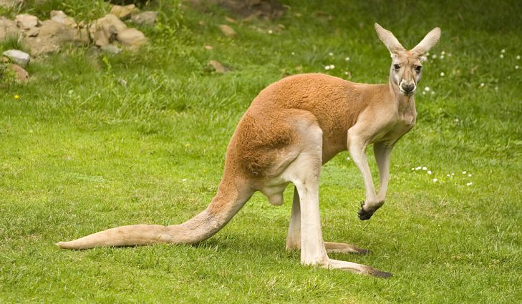
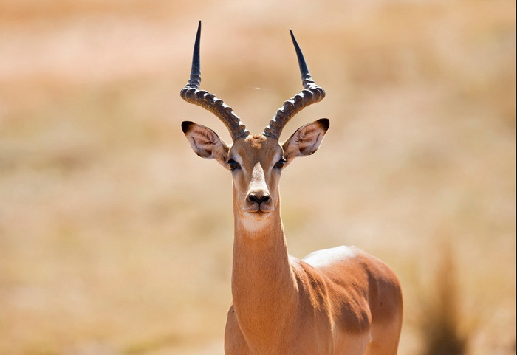
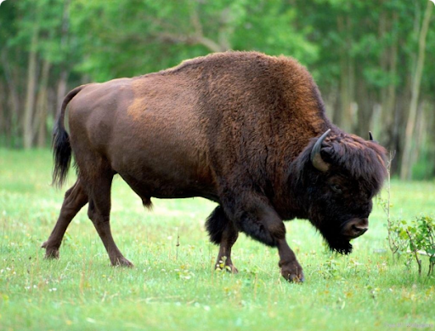
Наприклад, відкриті луги й степи з дрібними заростями чагарнику є екологічними нішами для травоїдних тварин, які швидко бігають. А в степах Євразії це коні, у саванах Африки — антилопи, у Північній Америці — бізони, а в Австралії — кенгуру.

Slide 10
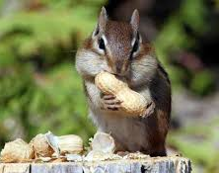
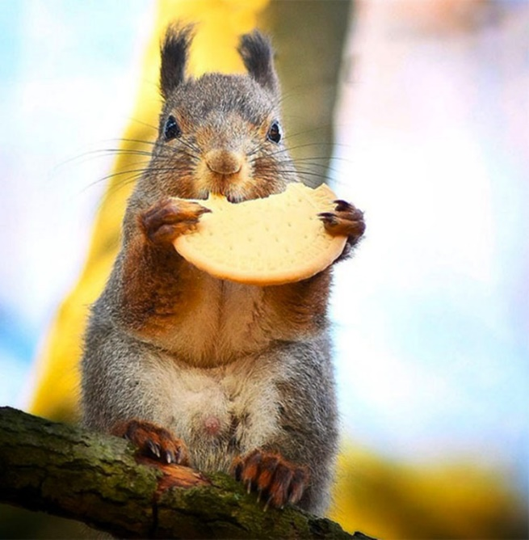
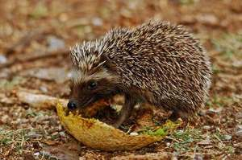
Трофічна ніша
Трофічна ніша виду визначається особливостями його харчування, водночас різні види можуть займати те саме місце проживання.

Slide 11
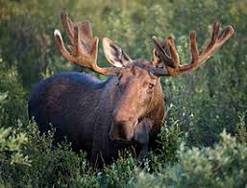
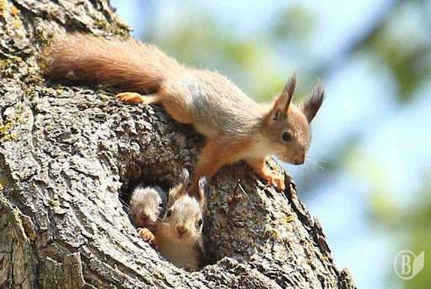
І лось, і білка мешкають у мішаному лісі, але мають різні екологічні ніші. Білка живе в кронах дерев і харчується насінням та плодами, а от лось живиться зеленими рослинами підпокровного простору.

Slide 12
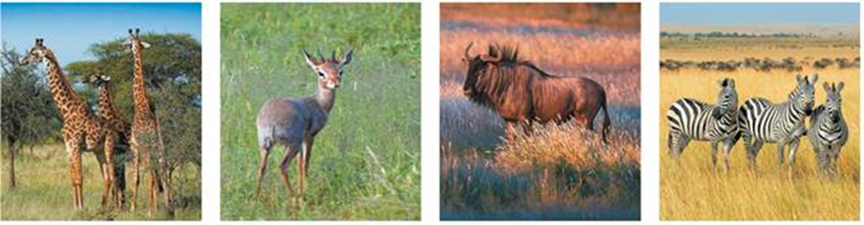
Ще більш тонкий поділ трофічних ніш на тому самому місці проживання спостерігається в близькоспоріднених видів. Прикладом є харчова спеціалізація травоїдних копитних в африканських саванах.
Копитні ссавці в африканських саванах використовують різний пасовищний корм
Жирафи об'їдають листя дерев на висоті 5-6 м, антилопи дик-дики їдять молоде листя з невеликих чагарників, антилопи гну харчуються злаками, зебри обривають верхівки високих трав, газелі вискубують найнижчі трави.

Slide 13
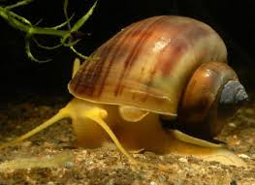
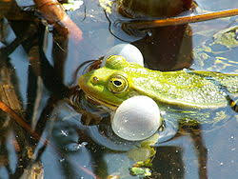
Часова ніша
Часова ніша визначається добовою, річною й сезонною активністю виду. Різні види проявляють схожі функції в різний час доби або в різні сезони.
Наприклад, на одному місці проживання існують денні й нічні хижаки.
У межах однієї водойми періоди розмноження різних безхребетних тварин настають у різний час.

Slide 14

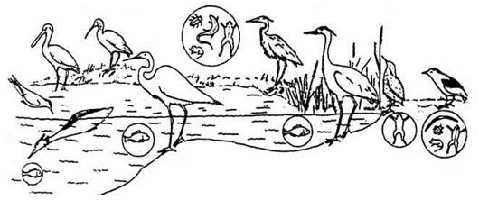
В екосистемі виявиться правило обов’язкового заповнення екологічної ніші: кожен вид характеризується певною екологічною нішею, усі екологічні ніші екосистеми є заповненими.

Slide 15
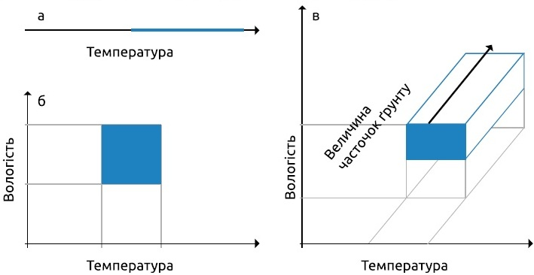
Параметри екологічної ніші
Ширина екологічної ніші – відносний параметр, який оцінюють шляхом порівняння з екологічною нішею інших видів.

Slide 16
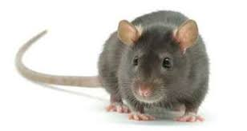
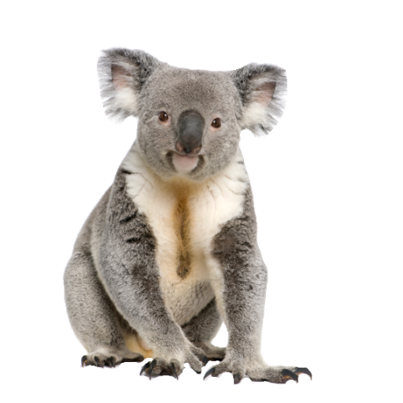
Ширина екологічної ніші
Існують види з широкими й вузькими екологічними нішами.
Сірий щур займає широку трофічну нішу: він усеїдний, харчується різноманітними кормами як рослинного, так і тваринного походження.
Сумчастий ссавець коала харчується лише листям п'яти видів евкаліптів, що ростуть в Австралії. Цей вид має дуже вузьку харчову нішу, яка обмежує його географічне поширення.

Slide 17

Параметри екологічної ніші
Використання різними видами за сумісного існування тих самих ресурсів є параметром екологічної ніші, який називають перекривання екологічної ніші.

Slide 18
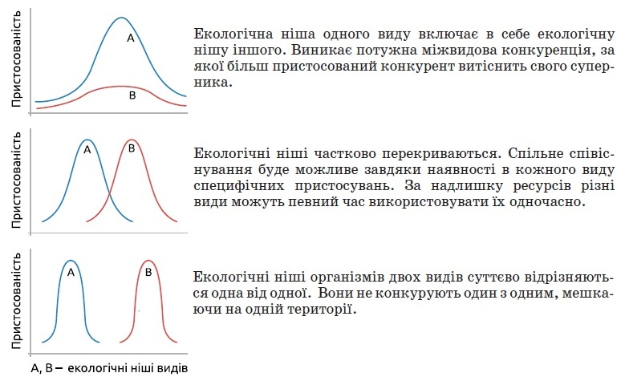
Ступінь адаптації двох видів залежно від перекривання екологічної ніші

Slide 19

Два види з однаковими потребами НЕ можуть існувати разом, один з них через деякий час обов’язково витіснить інший.
Ця закономірність відома під назвою принципу Гаузе, або принципу конкурентного витіснення. Використовуючи поняття екологічної ніші, цей принцип можна сформулювати так: в тій самій екосистемі два види не можуть займати одну й ту ж екологічну нішу.

Slide 20
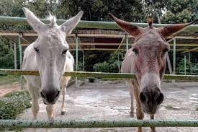
Явище розподілу екологічних ніш у результаті міжвидової конкуренції називають екологічною диверсифікацією.
Часто так утворюються симпатричні види.

Slide 21
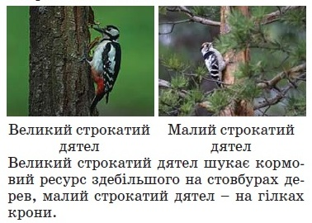
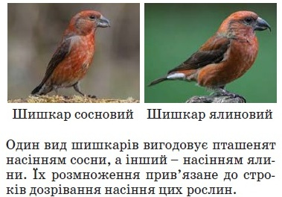
Симпатричні види – споріднені види, які мешкають на одній території, але займають різні екологічні ніші.

Slide 22
Чи маєте питання?

